Slide 1
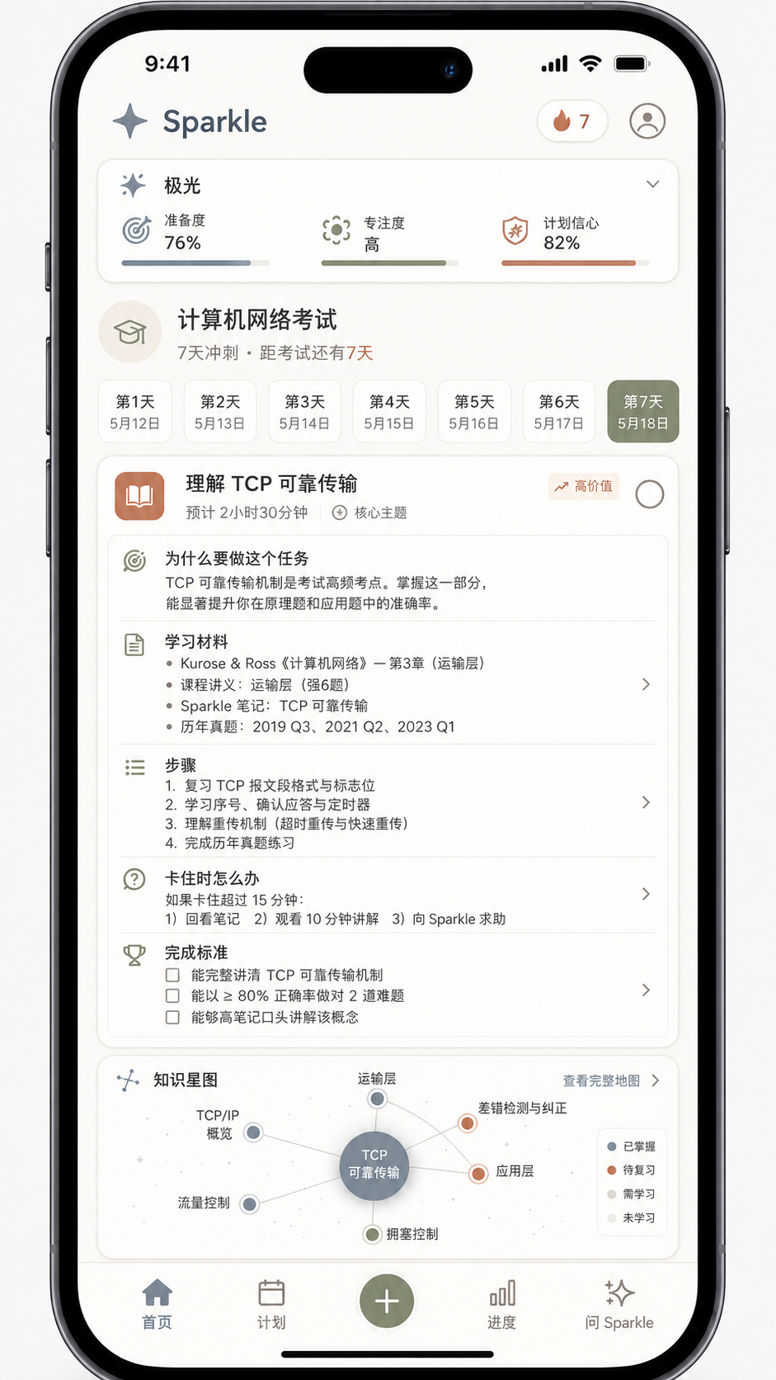
Sparkle
鸿雁杯校内选拔 · 8 分钟路演
7
天后考试，基本没学。
AI 能救吗？
我们不把 Sparkle 讲成“又一个会答题的 AI”。
今天只讲一件事：它怎样把一个普通学生从慌乱带到可执行、可反馈、可通过。
北极星压力测试
计网 7 天抢救
Sparkle V2 Roadshow
01
Notes:
25s。开场不要解释产品全貌，直接把评委拉进场景：一个学生 7 天后考计算机网络，基本没学。普通 AI 能答题，但这类场景真正难的是目标决策。过渡：为什么 AI 越来越强，学生离目标却没有更近？

Slide 2
Problem
AI 很强，但普通人离目标没有更近
问题不是模型不会答，而是用户不知道如何把目标变成路径，并一路做完。
01
02
03
04
需求断裂
路径断裂
执行断裂
反馈断裂
我想通过考试，但说不清差距在哪里。
资料很多、时间很短，不知道先救哪一块。
计划看起来完整，落到今天只剩下焦虑。
失败后没人判断原因，下一步仍然靠猜。
所有人都在卷模型能力。我们选择卷另一件事：让普通人真的把目标做成。
这也是 Sparkle 的战略选择：系统承担 prompt、拆解、取舍、追踪和纠偏的认知负担。
Sparkle V2 Roadshow
02
Notes:
40s。先承认 AI 很强，避免陷入和大模型比参数。然后说普通用户缺的不是答案，而是四个断裂。结尾用战略选择拔高：我们不是因为 AI 火了才做 AI，而是看到普通人离目标没有更近。

Slide 3
Aurora
第一次对话就不一样：不是先答，是先决策
Aurora 不是让 AI 更会聊天，而是每次回答前先做上下文与目标决策。
裸用通用 AI
Sparkle + Aurora
“7 天后考计网，基本没学。”
同一句输入，先进入抢救模式
常见结果：给一份完整复习计划
包含所有章节、资料和解释
看似全面，但没有取舍
先做 12 分钟诊断
根据考试权重和当前基础取舍
主动放弃低收益章节
问题：把判断留给用户
差异：系统先做目标决策
这不是“先问几个问题”的聊天技巧，而是把模型能力装进目标状态、用户画像和反馈闭环里。
Sparkle V2 Roadshow
03
Notes:
40s。关键是避免讲成“更会聊天”。用决策对比：普通 AI 给完整计划，Sparkle 先诊断、取舍、定最小通过路径。过渡：下面把这个决策入口放进 7 天计网抢救的完整旅程。

Slide 4
North Star / 1
7 天救急·上：诊断 + 主动放弃
最难的不是把知识讲全，而是在时间不足时判断什么该做、什么不该做。
12 分钟诊断
主动放弃第 8 章
Sparkle 不让学生先“开始复习”，而是先测三类高收益能力：
不是因为它不重要，而是因为在 7 天约束下投入产出比最低。
TCP 可靠传输
高频考点
Day 1-2
救 TCP / 子网 / 差错检测
子网划分
短板暴露
Day 3-5
真题驱动补理论
Day 6
错因回收
差错检测
可快速补齐
Day 7
保底题型演练
一句话：救急不是完整学习，是最小通过路径。
Sparkle V2 Roadshow
04
Notes:
50s。讲两个关键时刻：诊断不是问卷，是按考试权重和当前基础选择测什么；主动放弃不是偷懒，是最小通过路径。这里要让评委感到 Sparkle 在做取舍。

Slide 5
North Star / 2
7 天救急·下：任务卡 + 失败重规划
失败不是计划结束，而是系统更新对用户的判断。
今日任务卡
高价值
理解 TCP 可靠传输
1
2
3
4
预计 45 分钟 · 真题驱动 · 2 道验证题
失败
归因
改判
重规划
任务超时，题没做出
不是没时间，是不会做报文段推理
降低阅读量，增加例题拆解
下一张任务卡自动变短、先练题
为什么做
高频题型，能快速提升原理题与应用题准确率。
卡住怎么办
15 分钟无进展：看示例题 → 10 分钟讲解 → 向 Sparkle 求助。
Aurora 不是只改这一张任务卡，而是更新后续所有相关决策参数。
Sparkle V2 Roadshow
05
Notes:
50s。左边讲任务卡必须有为什么、材料、步骤、卡住怎么办、完成标准。右边讲失败闭环：用户纠正一次“我不是没时间，是不会做”，系统后续计划全改。过渡：7 天结束后，这些东西不会消失。

Slide 6
Long Run
用一年后，留下的不是聊天记录
留下的是一套关于“这个人怎么更容易做成事”的可迁移方法资产。
有效资料
任务粒度
薄弱点
真题优先于长视频
45 分钟以上容易拖延
子网划分反复失分
个人
方法资产
社群见证
策略迁移
责任伙伴记录关键突破
先练题再补理论
情绪触发
高压下需要低成本第一步
这不是用户自己总结的，是 Aurora 在每一次决策、反馈和纠正中自动积累的。
Sparkle V2 Roadshow
06
Notes:
45s。长期价值不要说自我实现，太虚。说可迁移资产：它知道你什么薄弱、什么资料有效、任务多长会拖延、什么策略能迁移到下一门课。社群只作为资产维度出现，不抢主线。

Slide 7
Differentiation
为什么竞品难做到：不是单点弱，是缺闭环
Sparkle 的差异不在“回答更聪明”，而在目标决策、执行反馈、长期资产和可信校正同时存在。
比较维度
通用大模型
学习工具 / 校内平台
Sparkle
目标决策
能回答，但常给完整计划
有计划表，少动态取舍
先诊断，再算最小通过路径
执行反馈
对话结束即断开
打卡为主，少错因归因
任务结果反向更新计划
长期资产
聊天记录难迁移
知识点沉淀，少方法沉淀
沉淀个人方法资产
可信校正
建议黑盒，难追踪
流程可见但 AI 决策弱
关键决策可追溯、可纠正、可回滚
我们不否认通用模型很强；Sparkle 做的是把强模型变成普通用户可稳定获得结果的系统。
Sparkle V2 Roadshow
07
Notes:
50s。姿态要稳：不要贬低 ChatGPT、Claude、DeepSeek、豆包或校内平台。它们强在单点能力或入口，但 Sparkle 补的是目标闭环。可信维度要说一句：关键决策可追溯、可纠正、可回滚，这是 AI 教育产品的信任基础。

Slide 8
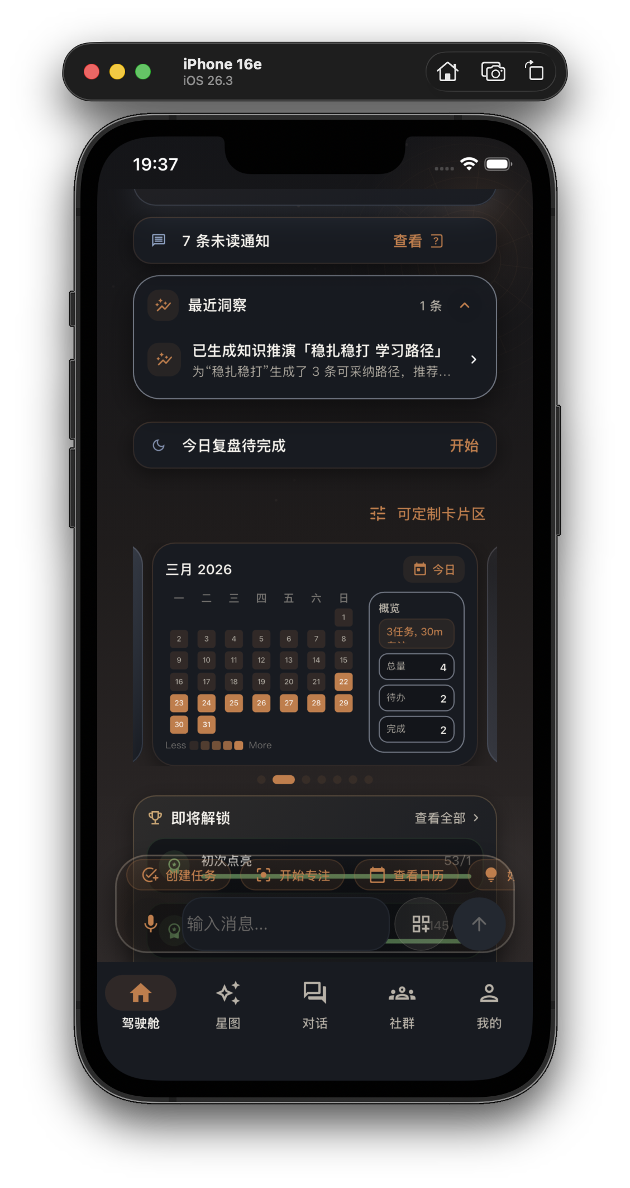
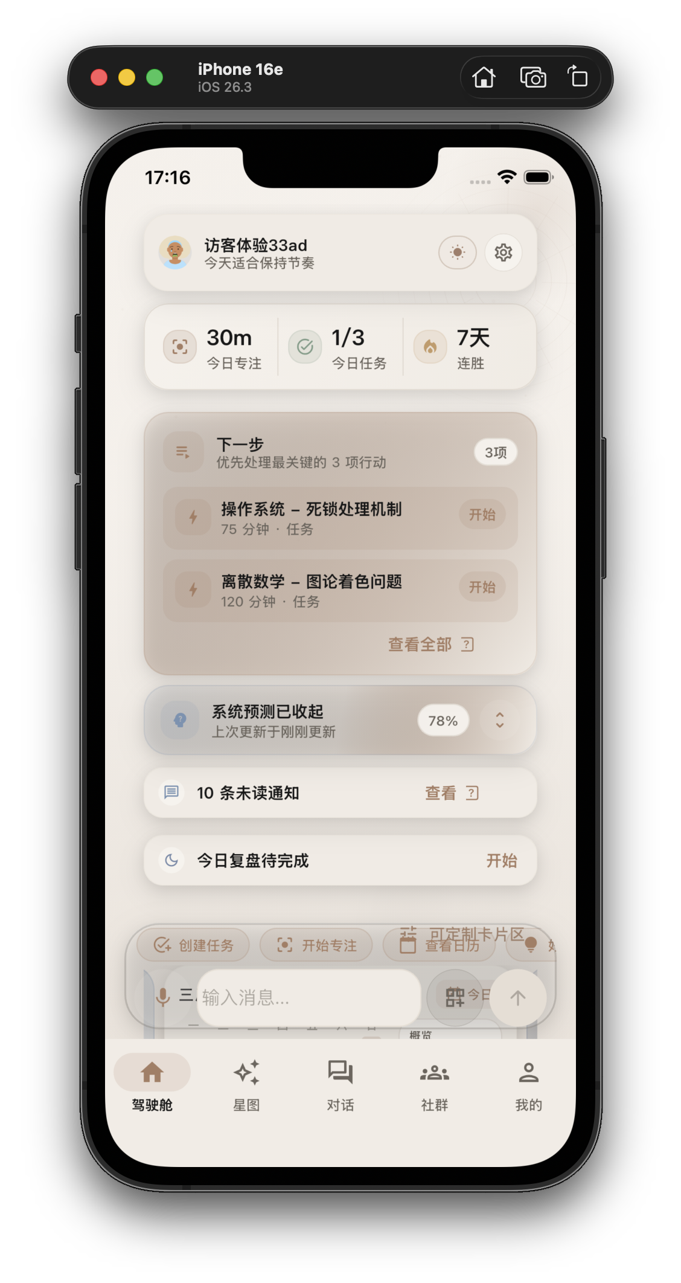
Proof
不是概念：已有可运行系统
产品体验有清晰形态，底层工程也已经通过多轮本地验证。
24 种
12/12
极端目标场景全通过：含零基础、7 天 deadline、多目标冲突
ExamSprintBench 本地冲刺场景通过
97.3%
90%+
Aurora closeout 验收项完成率：72/74 verified
关键路径真机/本地联调已跑通，移动端黑洞状态降为 0%
这些数字不是为了炫工程量，而是回答评委心里的问题：这不是 PPT 公司，已经有能跑、能测、能继续迭代的系统底座。
界面示意，可替换为真实截图
Sparkle V2 Roadshow
08
Notes:
40s。先让评委看到产品形态，再给工程证据。数字要翻译成人话：24 种极端场景不是 benchmark 名词，是零基础、7 天 deadline、多目标冲突这些难场景。这里可替换真实截图，正式比赛前最好换。

Slide 9
Team
为什么我们能做成：导师把关 + 工程型团队
这不是单点算法项目，而是产品、AI、工程、安全和验证一起推进的系统工程。
产品与用户洞察
邓博仁
计算机科学与技术
项目导师
北极星场景、完整体验、路线规划
产品愿景 / 系统架构 / 核心研发
黄亚坤
AI 系统设计
Aurora、Causal Spine、知识星图
张雨凝
计算机科学与技术
副教授 · 博士
北京邮电大学计算机学院
国家示范性软件学院
产品与移动端协作
后端与可信执行
Python AI Engine、Go Gateway、OpenClaw
王宇
电子信息
移动端体验
工程实现与测试协作
负责研究方案指导、技术路线把关、实验设计与论文写作指导。
Flutter 产品界面、任务流、社区协同
王英树
计算机科学与技术
验证与安全
后端与验证协作
Benchmark、trace、RBAC、审计
Sparkle V2 Roadshow
09
Notes:
40s。团队页不要念出生年份。讲导师保证研究方案和实验设计，团队覆盖产品、AI、后端、移动端、验证安全。邓博仁作为汇报人与核心负责人，可以在口播里自然点出。

Slide 10
Growth
未来：从校园救急到 AI-native Goal OS
先从最刚需、最可验证的校园考试切入，再扩展到长期学习与个人目标管理。
1
2
3
4
北邮试点
多高校复制
机构合作
Goal OS
7 天救急 / 课程场景验证 PMF
期末、竞赛、考研等高压目标
课程体系、班级辅导、导师减负
从学习扩展到个人成长目标
C 端订阅
学生为高频刚需与关键节点付费：考试救急、长期计划、复习资产。
D 端合作
与高校、课程团队、教育机构合作：个性化辅导、学习数据与导师减负。
Sparkle V2 Roadshow
10
Notes:
35s。商业模式不要空喊市场规模。说清楚为什么从校园开始：高频、刚需、可验证、传播快。C 端订阅先跑 PMF，D 端和课程/机构合作扩大。

Slide 11
回到那个学生
7 天前，他面对计网考试，基本没学。
7 天后，他通过了。
不是因为 Sparkle 比他聪明，
而是因为 Sparkle 帮他做了那些他不知道该怎么做的决策。
我们相信：能不能做成事，不应该取决于你多会用 AI、多会做计划、多有钱请私教。
Sparkle 让普通人第一次就能走进自己的目标路径。
Sparkle · Thank you
11
Notes:
30s。收束回到第一页。不要再开新概念，用完整故事闭环。最后一句落到信念：能不能做成事，不应该取决于用户会不会 prompt、会不会做计划、有没有钱请私教。

Slide 12
Appendix A
社群不是聊天广场，而是目标推进结构
责任伙伴、冲刺小组和 check-in 机制补足纯 AI 的执行弱点。
责任伙伴
冲刺小组
互相见证目标、提醒关键节点、降低中途放弃概率
围绕考试/竞赛 deadline 形成短期协同
群聊与打卡
社群引入
把执行证据沉淀为可追踪事件
从个人任务扩展到班级、课程、机构协作
Appendix
12
Notes:
附录。若评委问“是不是只有 AI 对话”，用这一页说明社群是目标执行系统的一部分，不是泛社交。

Slide 13
Appendix B
安全与可追溯：AI 建议必须能被信任
关键决策要有 trace、receipt、纠正与回滚机制。
Decision Trace
Context Receipt
User Correction
Policy Guard
为什么建议先救 TCP
用了哪些资料和用户状态
用户可纠正：不是没时间，是不会做
RBAC / kill switch / 审计日志
可信不是“我们保证不出错”，而是出错时能看见、能纠正、能把系统带回正确轨道。
Appendix
13
Notes:
附录。回答 AI 教育产品的信任问题：决策依据可见，用户纠正会进入系统，权限与审计保证边界。

Slide 14
Appendix C
Aurora：自适应认知控制层
把裸模型调用变成带目标、状态、偏好、资料与反馈的 harness。
输入
目标 / deadline / 用户情绪 / 当前资料
理解
多层用户模型 + 场景模式识别
决策
诊断、取舍、任务粒度、模型路由
输出
任务卡、解释、追问、下一步
反馈
结果、错因、纠正、trace 回写
Appendix
14
Notes:
附录。用技术但不堆名词：Aurora 的价值是让每次模型调用前先组装上下文和决策目标。

Slide 15
Appendix D
知识星图：个人知识库不是笔记堆
它记录掌握度、证据、错因和迁移关系。
可靠传输
拥塞控制
每个节点包含
掌握证据
错因记录
资料来源
下一步任务
可迁移策略
TCP
子网划分
差错检测
应用层
Appendix
15
Notes:
附录。知识星图不要讲成漂亮图，而是讲成用户长期资产的数据结构。

Slide 16
Appendix E
Skill Extraction：从一次成功中提取可复用方法
系统不是只记住结果，而是提取策略信念并进入 Learning Base。
Episode
Evidence
Strategy Belief
Learning Base
Next Goal
一次任务/考试过程
结果、错因、纠正
形成策略信念
跨目标复用
自动推荐
例：计网中验证有效的“先练真题再补理论”，下次数据库考试会成为优先策略候选。
Appendix
16
Notes:
附录。回答系统如何越用越好：不是简单记忆聊天，而是从 episode 中抽取策略。

Slide 17
Appendix F
MirrorFish / 多 Agent 推演
用模拟世界和角色代理提前压力测试策略，而不是只靠真实用户试错。
目标世界
GoalWorldGraph 定义目标、约束、路径
角色代理
学生、导师、系统、责任伙伴多角色交互
推演结果
发现冲突、风险和失败路径
策略修正
回写计划、提示词、任务模板
Appendix
17
Notes:
附录。回答策略怎么验证有效：通过多 agent 推演发现失败路径，再回写策略。

Slide 18
Appendix G
技术架构：模型能力之外，是一套目标实现系统
Python AI Engine、Go Gateway、Flutter、数据库、可信执行和多模型路由协同。
Flutter Mobile
Go Gateway
WebSocket / HTTP
Python AI Engine
Aurora / Causal Spine
Data Layer
PostgreSQL / Redis / Trace
Model Router
DeepSeek / OpenAI / others
技术架构图放附录，主线只讲用户能感知到的结果；答辩时再展开每层如何支撑闭环。
Appendix
18
Notes:
附录。技术答辩页，避免主讲时陷入架构细节。

Slide 19
Appendix H
工程验证详情
把“我们做出来了”从口号变成可检查的进展。
SparkleGoalBench
24/24
覆盖极端目标场景与闭环路径
ExamSprintBench
12/12
考试冲刺核心路径通过
Aurora Closeout
72/74
97.3% 验收项 verified
移动端黑洞
0%
关键启动/回退状态已收敛
安全机制
RBAC / trace / kill switch
访问控制、追踪、开关与审计
Appendix
19
Notes:
附录。答辩时可用于解释具体工程进展。注意这些指标应与最新测试结果保持同步。

